Slide 1
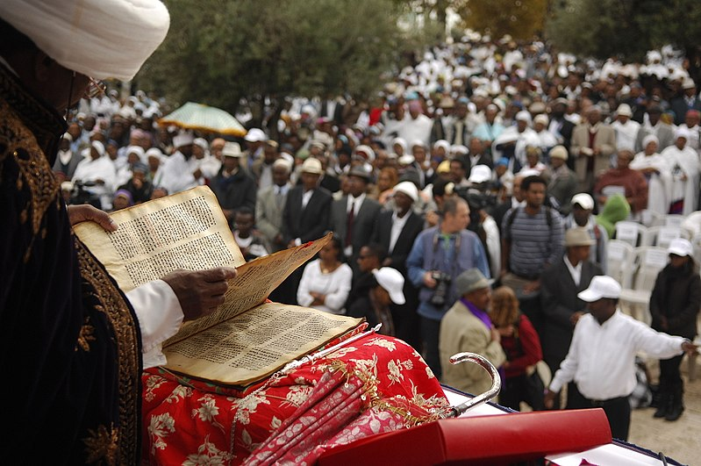
חג הסיגד – אז והיום

Slide 2
חג הסיגד הוא חג שנחגג במסורת ביתא-ישראל בכ"ט בחשוון.
ישנם מקורות קדומים המזכירים חג מעין זה, ואפשר שבעבר היה זה חג שנחגג
בקרב כל עם ישראל (לפני חורבן בית המקדש).
חחג זה דומה במובנים מסוימים ליום הכיפורים, בהיותו יום של צום ותפילה.
וכך מתאר הרב שרון שלום את חגיגות חג הסיגד באתיופיה ("מסיני לאתיופיה", עמ' 210-211):
בבוקר השכם, כל בני הכפר והאורחים שהגיעו טבלו בנהר ולבשו את בגדי החג הנקיים. כולם התאספו, כאיש אחד בלב אחד, הכהונים הוציאו את ה"אורית" בשירה, והנשים השמיעו קולות שמחה. כך, כאשר ספר ה"אורית" צועד בראש השיירה, היו צועדים במעלות ההר. חלק מן העולים אל ההר נשאו על גבם או על ראשם אבן כדי לציין הכנעה והתבטלות לפני הקב"ה. בהגיע למקום התפילה פתחו הכהנים בתפילות היום.
הכהנים תרגמו את הדברים משפת הגעז (שפה עתיקה בה כתובה ה"אורית" והתפילות, שמרבית העם לא הבינו) לשפה המדוברת – אמהרית או תיגרית.
לקראת סיום כולם מבקשים סליחה ומחילה על חטאיהם, כורעים על ברכיהם ומשתחווים ארצה תוך כדי פרישת כפיהם אל השמעים. אחר כך תוקעים בחצוצרות ואומרים:
"כשם שזכינו לחגוג את החג השנה, כך נזכה לקיים אותו בשנה הבאה בירושלים".
היום נחתם כאשר יורדים מן ההר בשמחה ובריקודים אל בית ה"צלות", ושם מתקיימת סעודת המצווה שחותמת את היום הנשגב, חג הסיגד.
נשים מקהילת ביתא ישראל עולות להר, בחג הסיגד, תוך שהן נושאות אבנים על ראשיהן.

Slide 3
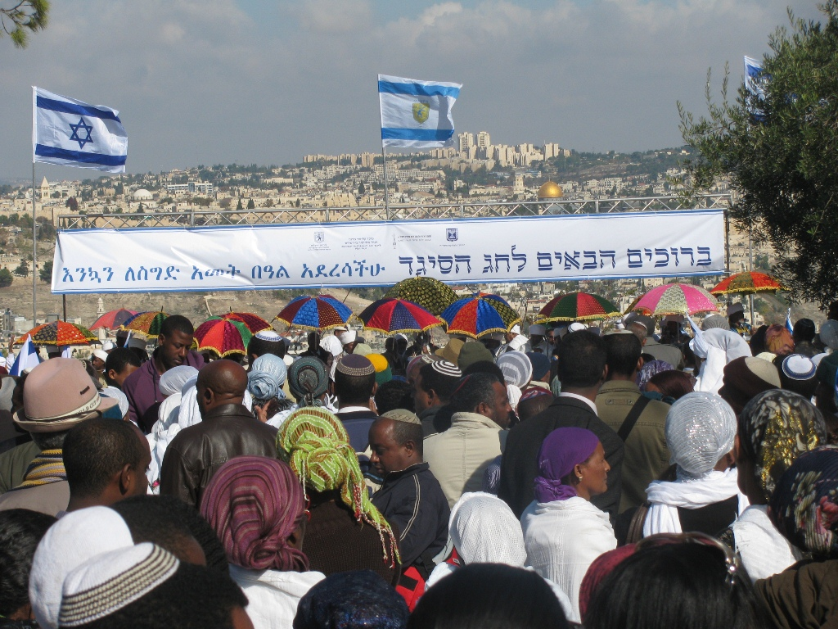
לחג הסיגד משמעויות שונות:
א. הסיגד חותם תקופה של חמישים יום מיום הכיפורים, ובכך משלים את חשבון הנפש והתשובה האישיים שנעשו ביום הכיפורים, עם חשבון נפש ותשובה שעורכים יחד – כל בני הקהילה.
ב. הסיגד מזכיר את מעמד הר סיני, כיום שבו נכרתה הברית בין עם ישראל ואלוהיו.
ג. הסיגד מזכיר את ימי שיבת ציון (תחילת ימי בית המקדש השני) כשהגולים חזרו ארצה וחידשו ימיהם כקדם.
ד. הסיגד משמש תזכורת לגעגועים לארץ ישראל ולירושלים,
ה. הסיגד מלכד ומאחד את הקהילה, ויוצר תחושה של שותפות וברית עמוקה בין כל החברים, בני הכפרים ובני הערים, הקרובים והרחוקים.
מצילומי יהודית גרעין-כל, מתוך אתר פיקיויקי
אילו מהמשמעויות של חג הסיגד רלוונטיות בעיניכם כיום?
אילו מהמשמעויות בעיניכם חסרות בחברה שלנו, ונכון היה לאמץ אותן? מדוע.

Slide 4
חג הסיגד מגשר בין חשבון הנפש של הפרט, שזמנו יום הכיפורים, לבין מקור האסון המרכזי של עם ישראל – הגלות שבאה בגלל היעדר יחסי אנוש מתוקנים.
הנחת המוצא אומרת שכדי להיות ראוי לעלייה לירושלים אין די בצום איום הכיפורים, בתיקון בתחום האישי.
יש לקיין במשך שבעה שבועות ספירה של ימים המוארים באור חזק של התשובה האישית והכפרה של יום הכיפורים. ביום החמישים, עם סגירת המעגל השלם של ספירה זו, עלינו לשוב אל חווית יום הכיפורים, אך הפעם – כקולקטיב שעבר חוויה מתקנת ועלייה במתח הערכי, האישי והחברתי".
(הרב שרון שלום, "מסיני לאתיופיה", הוצאת ידיעות ספרים, עמוד 209)
על פי דבריו אלו של הרב שרון שלום, מה מוסיף חג הסיגד על יום הכיפורים, מבחינת התשובה וחשבון הנפש?
מה החשיבות בהדגשת מסר זה?
במבט על החברה שלנו כיום – האם בעיניכם זהו מסר חשוב? מדוע?
האם בעיניכם יש לייחד לעניין זה יום בפני עצמו, או שהוא למעשה נכלל ביום הכיפורים? מדוע?

Slide 5
כיום נחגג חג הסיגד בקרב יהודי ביתא-ישראל שעלו לארץ. מוקד החגיגות נמצא בטיילת ארמון הנציב בירושלים, ממנה ניתן להשקיף על הר הבית והעיר העתיקה.
מסריו העתיקים של חג הסיגד ממשיכים לעמוד במרכז, בשינויים ותוספות קלים. הגעגועים והתקווה לשוב אל ירושלים הפכו להכרת תודה על הגשמת החלום,
ואל המשמעויות המסורתיות של החג נוסף העלאת זכרם של אלו שנספו בדרך ולא זכו להגיע לארץ ישראל ולהגשים את חלום הדורות.
לפניכם דעות שונות לגבי המשך חגיגות חג הסיגד בימינו, וקראו אותן וענו על השאלות:
לעומתו, הרב שרון שלום, סבור שחג הסיגד צריך לשמור על אופיו, ולהפך, אל החגיגות שלו צריכים להצטרף יתר עדות ישראל:
"יהודי אתיופיה ימשיכו לציין את הסיגד... יתרה מזאת, אנו, עם ישראל היושב בציון, זקוקים מאוד למסרים ולמוקדים שעמדו סביב חג הסיגד באתיופיה. אהבה ואחדות, כריתת ברית עם אלוקי ישראל וירושלים, הם רלוונטיים מתמיד". (שם, עמ' 212)
דני אבבה מעלה שאלות בנוגע לאופיו של חג הסיגד, במטרה להוביל בסופו של דבר לשינוי מרכזי בחג, וכך טען: "לחג היו שלושה מרכיבים מהותיים: החשש הממשי שבני הקהילה ינטשו את דרך התורה ויתנצרו, חשש מהתבוללות והכמיהה לשוב לארץ ישראל. הגשמנו את שיבת ציון וגם החשש מהתבוללות אינו קיים עוד. אם כן, מדוע אנחנו ממשיכים לעלות אל ההר ולדקלם את אותם פסוקים, שנדמה כי אבד עליהם הכלח?" (לבד על ההר, אתר בית אביחי, 10.11.15)
האם לדעתכם בני קהילת ביתא-ישראל צריכים להמשיך ולחגוג את חג הסיגד כיום? מדוע?
הרב שרון שלום טוען שהעם היהודי כולו צריך לאמץ את חג הסיגד, ולחגוג אותו. מה דעתכם על רעיון זה? מדוע?
לו אכן נקבל את הטענה הזו – אילו מבין משמעויות החג צריכות לעמוד במוקד חג הסיגד אותו יחגוג כל העם היהודי? מדוע דווקא משמעויות אלו?

